Slide 1

우 학 동
로그인/
회원가입
MERRY CHRISTMAS
Happy New Year
● ● ● ● ●
더보러가기

Slide 2


우 학 동
로그인/
회원가입
동아리 둘러보기
공연예술

Slide 3
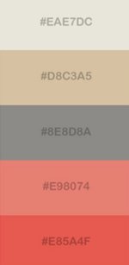
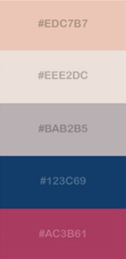
우 학 동
로그인/
회원가입

